Slide 1

Om die Here te ken
Les 2 vir April 11, 2026

Slide 2
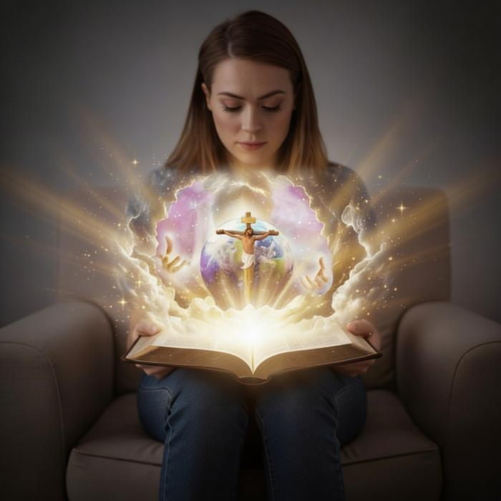
"En dit is die ewige lewe, dat hulle U ken, die enige waaragtige God, en Jesus Christus wat U gestuur het."
(Joh 17:3)

Slide 3
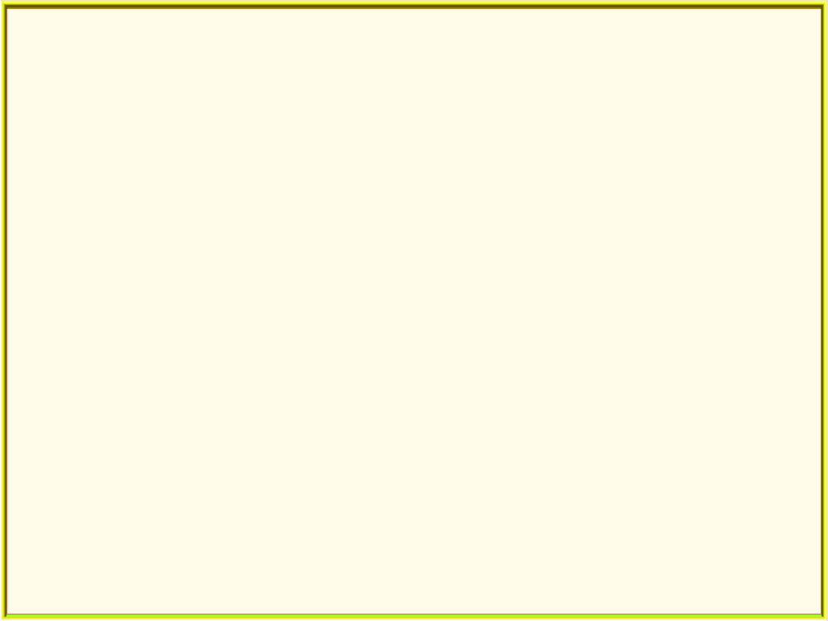
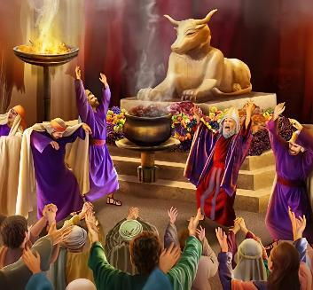

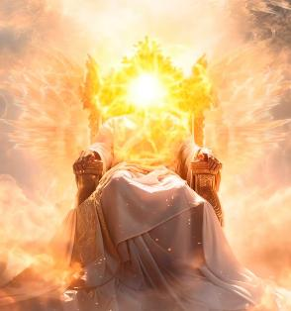
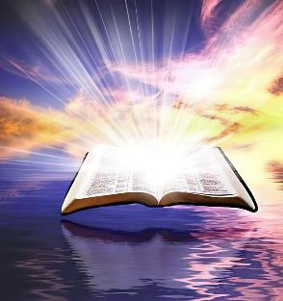
Ons begrip van God is deur sonde verdorwe. Ons het probeer om Hom voor te stel in afgode wat soos diere of mense gevorm is. Hy is uitgebeeld as wispelturig of tiranniek. Uiteindelik het die mensdom 'n beeld van God na sy eie gelykenis geskep.
Maar hoe is God werklik? Is Hy so groot dat dit buite ons bereik is om Hom te verstaan? Sekerlik, maak nie saak hoe hard ons probeer nie, ons verstand kan God nie begryp nie. Ons het hulp nodig.
Maar hulp het opgedaag. Wil jy weet hoe Hy is? In die Bybel het ons die ware openbaring van God se natuur.
Die eienskappe van God.
Die karakter van God:
God is heilig
God is liefde
Om God te ken:
God geopenbaar in die Skepping
God geopenbaar in Jesus (Emmanuel)

Slide 4


DIE EIENSKAPPE VAN GOD

Slide 5
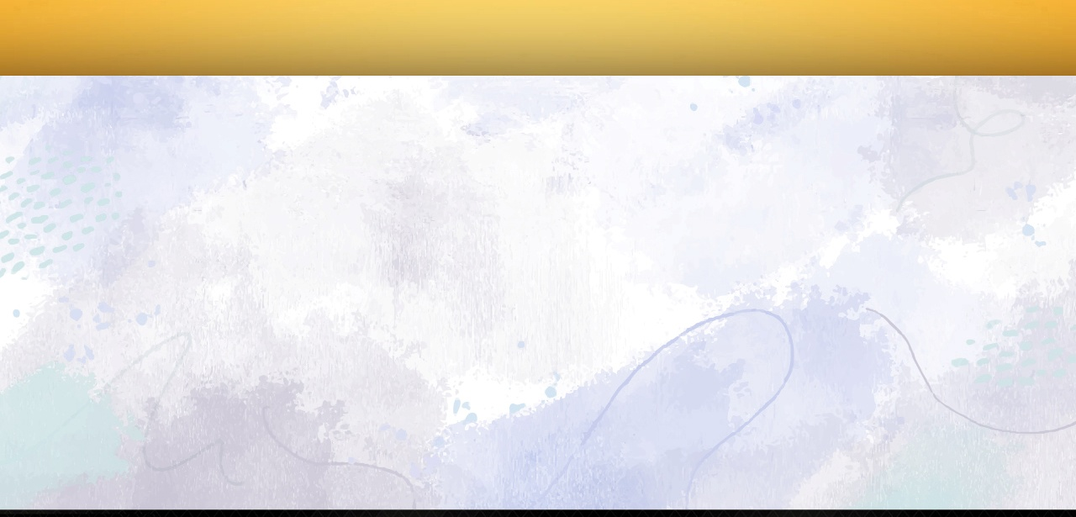

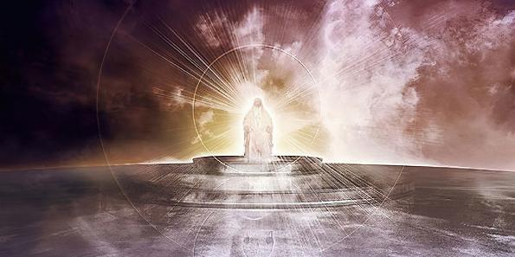
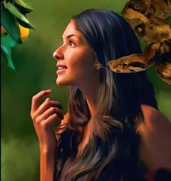
“o Here, God van die leërskare, wie is soos U? Grootmagtig is U, o Here, en u trou is rondom U!” (Psalm 89:8)
DIE EIENSKAPPE VAN GOD
Die Bybel bied die mees getroue, duidelike en konsekwente beeld van God. Een van die maniere waarop dit ons toelaat om Hom te ken, is deur Sy eienskappe.
Sommige eienskappe van God
Regverdig (Psalm 11:7)
Genadig (Deut 4:31)
Geduldig en vertroostend (Rom 15:5)
Genadegewer (Rom 3:24)
Vergewendsgesind (Psalm 86:5)
Lojaal (Psalm 47:8)
Ewig (Genesis 21:33)
Almagtig (Genesis 17:1)
Alwetend (1 Joh 3:20)
Kenner van die toekoms (Jes 46:10)
Satan het van die begin af probeer om die karakter van God te verdraai en Hom as 'n selfsugtige God te vertoon wat slegs sy eie goed soek (Gen. 3:4-5).

Slide 6

DIE KARAKTER VAN GOD

Slide 7

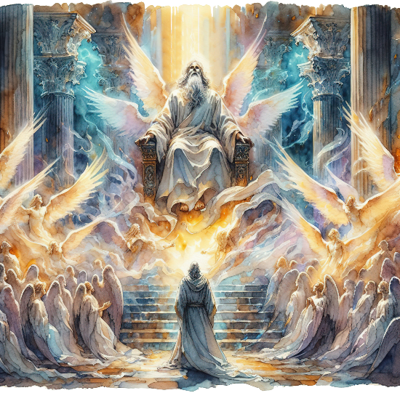
“En die een het die ander toegeroep en gesê: Heilig, heilig, heilig is die HERE van die leërskare. Die hele aarde is van sy heerlikheid vol!.” (Jes 6:3)
GOD IS HEILIG
Die engele wat langs God staan, prys Hom as “Heilig, heilig, heilig” (Jes. 6:3; Openb. 4:8). Hierdie eienskap is so intrinsiek gekoppel aan Sy karakter dat Jesaja dit as God se eienaam gebruik: “sê die Heilige” (Jes. 40:25; 57:15).
Wat beteken dit om heilig te wees? Dit beteken om gewy, afgesonder en rein te wees. Ons is heilig wanneer ons ons van die kwaad afwend en die werk doen wat God aan ons toevertrou het (Num. 15:40; Lev. 11:44; 1 Pet. 2:9).
Maar hoe is dit op God van toepassing? Hy is heeltemal afgeskeie van die bose en het geen verhouding met sonde nie.
Dit beteken dat, omdat Hy Heilig is, Sy liefde heilig, suiwer en vry van selfsug is. Omdat Hy Heilig is, is Sy almag heilig, suiwer en vry van selfsug. Al Sy eienskappe is deurdrenk met heiligheid en reinheid.

Slide 8

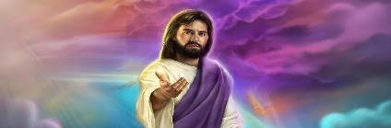
GOD IS LIEFDE
“En ons het die liefde wat God tot ons het, leer ken en geglo. God is liefde; en hy wat in die liefde bly, bly in God, en God in hom.” (1 Joh 4:16 )
God het nie net liefde of gee liefde nie (alhoewel Hy albei doen), maar “God IS liefde” (1 Johannes 4:8, 16). Soos heiligheid, is liefde 'n intrinsieke deel van die goddelike natuur.
Uit liefde het Hy die mensdom man en vrou geskep en hulle “beveel” om mekaar lief te hê (Gen. 2:24)
Uit liefde, toe Adam en Eva gesondig het, het Hy hulle opgesoek en hulle hoop gegee (Gen. 3:9, 15)
Uit liefde het Hy 'n verbond met Abraham gesluit en seëninge vir die hele mensdom belowe (Gen. 26:4)
Uit liefde het Hy sy Seun – Jesus Christus – gegee om vir ons sondes te sterf (Johannes 3:16)
Hoe kan ek op Sy liefde reageer?
“Ons het Hom lief omdat Hy ons eerste liefgehad het” (1 Johannes 4:19).
Notes:
SmartArt with large images (the four “for love”)

Slide 9

OM GOD TE KEN

Slide 10



GOD GEOPENBAAR IN DIE SKEPPING
“Die hemele verel die eer van God, en die uitspansel verkondig die werk van sy hande” (Psalm 19:2)
Die Bybel begin deur na God te verwys as אֱלֹהִ֑ים( elohim). Alhoewel die letterlike vertaling van hierdie titel "gode" is, word dit as 'n enkelvoudige selfstandige naamwoord gebruik. Iets soos "In die begin het die gode die hemel en die aarde geskape" (Gen. 1:1).
Dit bied ons die Skepper wat, deur die Woord [Jesus Christus], en met die ingryping van die Gees, magtig is om alles wat bestaan, voort te bring (Gen. 1:1-3; Joh. 1:1-3).
In Genesis hoofstuk 2 word 'n persoonlike naam vir God bygevoeg: יְהוָ֥ה (Yahweh). Nou sê Hy nie bloot: "Laat dit wees nie." Hy neem die mens en vorm hom met Sy hande. Die magtige God openbaar Homself as 'n persoonlike, benaderbare God.
Hy raak ons ​​aan, Hy praat met ons, Hy leer ons, Hy gee ons ons werk ... Hy het ons lief.

Slide 11

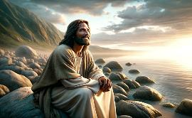
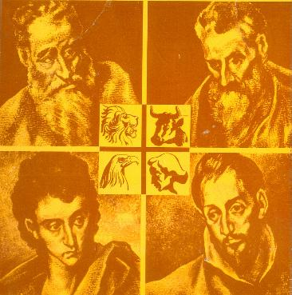
GOD GEOPENBAAR IN JESUS (EMMANUEL)
“Niemand het ooit God gesien nie; die eniggebore Seun wat in die boesem van die Vader is, dié het Hom verklaar.” (Joh 1:18)
As ons wil weet hoe God is, laat ons Jesus leer ken. Hy is God in die vlees (Johannes 1:14), wat Homself geopenbaar het deur die menslike natuur aan te neem sodat Hy deur ons gesien en gehoor kon word (Johannes 1:18; 14:9; 1 Johannes 5:20).
Hy is aangekondig onder 'n profetiese naam wat die doel van sy lewe aangedui het: Immanuel, God met ons (Jesaja 7:14; Matteus 1:23). Die vier evangeliste stel Hom in verskillende aspekte aan ons voor.
Matteus
Van 'n Jood tot die Jode
Markus
Van 'n Jood na die heidene
Lukas
Van 'n heiden na die heidene
Johannes
Van 'n Jood na Jode en heidene
Hy is die Messias wat vervul wat Hy belowe het
Altyd oplettend om ander te dien
Menslik en deernisvol
Die gewer van fisiese en geestelike lewe

Slide 12

“Duisende het 'n valse begrip van God en Sy eienskappe... God is 'n God van waarheid. Geregtigheid en genade is die eienskappe van Sy troon. Hy is 'n God van liefde, van medelye en teer deernis. Dus word Hy verteenwoordig in Sy Seun, ons Verlosser. Hy is 'n God van geduld en lankmoedigheid. As dit die wese is wat ons aanbid en by wie se karakter ons probeer assimileer, aanbid ons die ware God.”
EGW (Vrye vertaling uit: God Cares for Us, August 8)

